Slide 1


西安凯虹电子有限公司
安卓手持终端产品卡
移动终端之身份认证
安卓RFID射频读卡
日期：2018年3月19日

Slide 2
安卓手持移动终端：
内容概要
◆ 产品诞生基础
◆ 产品介绍：
◇. 产品描述
◇. 产品功能
◇. 性能参数
◆ 应用场景描述
◆ 数据交互

Slide 3
产品诞生基础
背景
在公司原有的多模态系统中，接入安卓平台来做新模块的开发。使我们的多模态产品既能随身携带，也能单独使用更能当做第三方软件接入到其他平台的系统中。形成更人性化的多模态身份认证这样组合式的新体验。
目的
满足市场上某类用户的多需求与多场景的实际情况。在为用户带来便利的同时，也确保工作环境的安全，更能考量人员是否到位与其尽职尽责状态等。
目标用户
对安全措施和隐患需要预防及排查的用户。

Slide 4
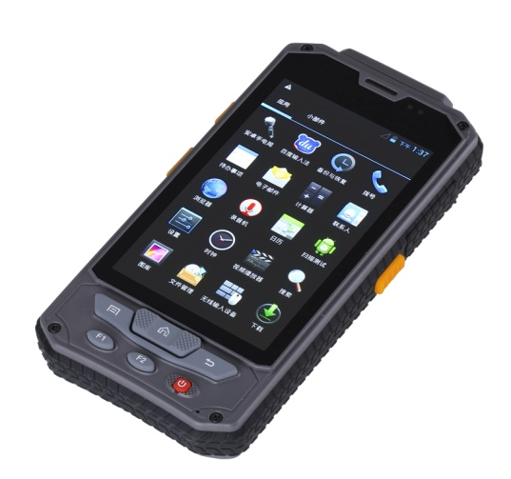
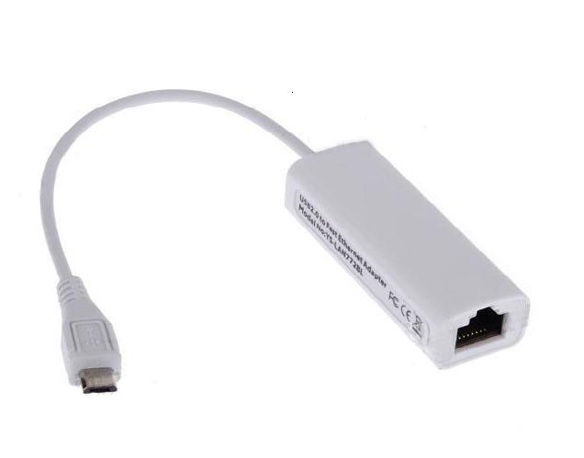
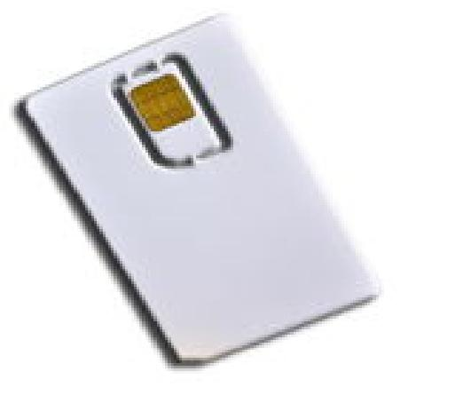
产品介绍
手持机 USB转网口线： RJ45 PSAM卡
什么是手持机？
手持机是指能与其他设备进行数据通讯 (Wi-Fi/GPRS/Bluetooth等)的便于携带的数据处理终端机器。比如取快递时常见到的快递员手拿一个机子，对着快递条码扫面，这种是条形码手持机，也有小区楼层巡逻用的巡逻类型的手持机。而我们研发的这款手持机是RFID射频读卡类型的手持机。
那么作为RFID射频类手持机它有那些特性呐？
可用于读取0-10厘米。之所以是0-10厘米，因为我们采用的是HF RFID类型的近场射频读卡，而不是超高射频的UHF类型，比如高速路口的ETC通道，就是超高射频，距离0-12米就可识别。而我们的这款产品，主要是特定环境下用来做身份验证，当然是近距离识别比较安全一些。
手持机运行的操作系统是怎样的？
一说安卓大家都不陌生，安卓系统是目前全球手机用户使用最多的操作系统，由美国知名的谷歌公司开发，主要应用在智能手机、平板电脑等领域。目前在全球智能机市场中占据第一。主要优势就是 开源、有较多的厂商及运营商支持，机型多硬件配置优，系统开源利于创新。

Slide 5
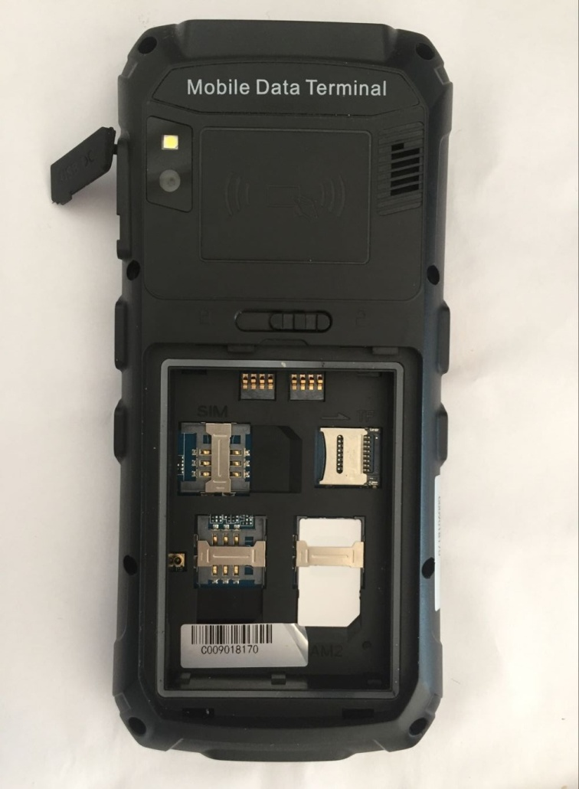
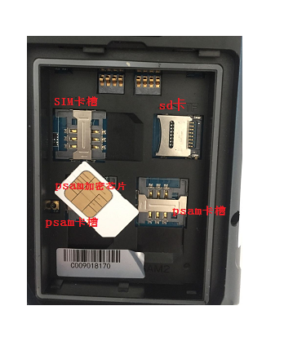
PSAM卡是一种终端安全控制模块，可以在脱机状态下保证数据认证的安全。用于验证用户卡的合法性，保护终端机具的安全控制管理。 PSAM卡通过外部认证CPU卡来获取对CPU卡的读写权限（加解密过程）。 CPU卡认证密钥由发卡方统一定义，在写卡时写入。PSAM卡密钥由PSAM母卡统一定义。

Slide 6
产品描述
从外观来讲：它体积小，相较与目前公司的新400/401/402/403这种已经成熟稳固的产品，它最大的优点就是携带起来比较方便，使用也比较人性化，通过在客户端上一次授权，利用本设备刷卡验证就能实现人员在任意有效区域内的通行。
从科技角度与安全角度：它利用射频读卡技术高效便捷的解决了人员的身份认证问题,并对人员信息进行检测比对、生成记录信息，让人们在生产生活中有了更加安全的保障。
产品功能
1. RJ45网口功能：通过USB转网口进行数据传输。
2. RFID射频读卡：0-10cm范围内近距离读卡。（PSAM卡加密）
3. 读卡形式： 集体卡（多人） 个人卡（单人）
4. 身份验证：比对授权信息。
（多模态平台分发权限信息，本地读卡后验证授权）
5. 识别日志：对识别结果形成记录并回传给多模态平台。

Slide 7
产品性能参数
系统参数：
操作系统：Android 5.1
存储系统 ：ROM:64/128M Bytes RAM:64/128M Bytes 支持4G/8G等大容量
SIM卡座：支持一个
PSAM卡座：支持二个加密卡（选配）
屏幕：1280*720的工业级高清晰度大屏，防冲击强化玻璃，带触摸功能
摄像头： 200万像素摄像头，选配，带闪光灯（兼手电筒）
加速度传感器
GPS模块
天线（选配）
一维/二维条码扫描 （选配）
数据通讯：
标配 :USB2.0 Device， USB HOST 多串口切换 .
选配:模块GPRS无线 通讯 wifi 802.11b/g 无线传输模块蓝牙
支持：USB转网口（RJ45线）。
HF :
支持ISO14443/ISO15693 （选配）

Slide 8
应用场景描述
适用于要进行人员身份验证的防护区域。值班人员携带手持终端设备到工作现场，通过网络获取人员最终授权信息到本机，通过盘查现场人员的识别验证情况来判断人员身份，避免安全缺陷引发的潜在隐患。手持终端通过RFID扫描器记录现场盘点人员的到位情况，系统自动完成现场比对，并对个人负责盘查范围内的身份验证结果进行录入。各下拉列表内容来自本同步后台管理系统的授权信息得到和本地生成的识别数据，同时系统不允许对标准内容的手工修改维护。
盘查工作结束后，值班人员可通过USB转网口线方式连接企业局域网络上任何一台装有多模态客户端的PC机，不支持直接采用GPRS/BLUETOOTH/WIFI等其它方式上传到数据库中，后台PC管理系统将调用这些信息实现汇总、统计、分析、报表等功能，并在考勤软件上具体展示。

Slide 9
数据交互
手持终端与多模态管理系统，统一组成“多模态”认证模式。
在同一局域网内，数据来源为：
1.登录多模态客户端。
2.添加手持设备基本信息。
3.对注册人员进行授权。（关联人员、日期、时间、及设备信息授权）
4.下发信息到关联手持设备。（局域网内，手持终端插入网线输入服务器IP）
5.手持终端接收授权到本设备的信息，至此完成授权数据提取。
6.本地读卡，需安装PSAM芯片卡完成对CPU卡的外部认证。
7.读取卡号，判断识别类型。 （ 区分：1.个人卡2.集体卡）
8.对验证结果，生产本地识别记录。
9.日志数据上传。 （局域网内，手持终端插入网线输入服务器IP）
退出登陆。手持设备为主应用，不支持退出。返回系统设置时，请下拉系统通知栏进入相应区域。

Slide 10
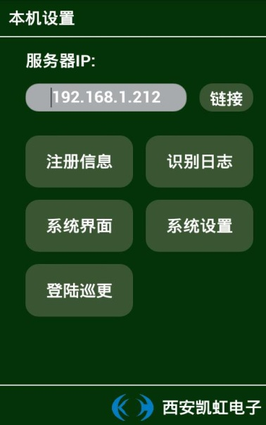
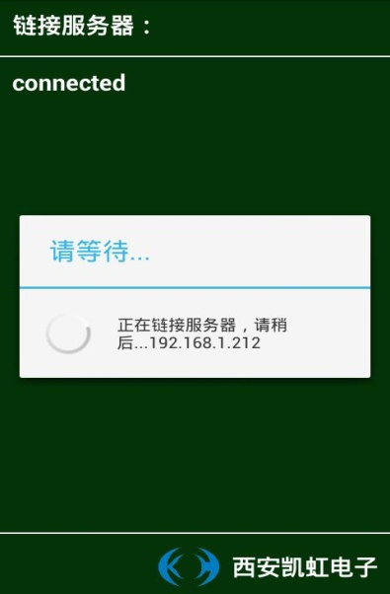
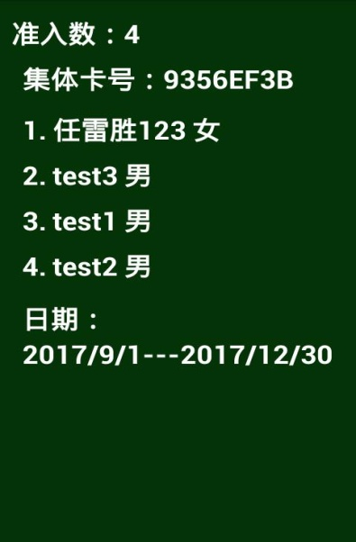

本机通过HTTP通讯链接PC客户端管理平台，进行数据交互。网络状态（同一网段）下输入服务器IP地址，即可获取到PC平台注册人员信息及授权信息到手持机本地。从而实现在任意界面刷卡后，能验证持卡人信息，产生验证结果。如手持机首次链接成功，将保持此次IP,下次连网时，将自动获取数据。
手持终端设备相关界面

